Slide 1

PPT 제작 : 박성민
Colosseum Project
익명성을 보장하는 키보드 배틀 사이트
챗바퀴 팀
지도교수님 : 정경훈 교수님

Slide 2

목차 소개
Colosseum Project
팀 소개
프로젝트 소개
프로젝트 사용기술 및 설계도
프로젝트 시연
발생한 오류와 해결방법
마무리
Q&A
챗바퀴 팀

Slide 3
Colosseum Project
팀원 소개
01

Slide 4


Colosseum Project
01
팀원소개
역할 분담
Colosseum Project에 앞서서 역할을 분배하여 원활한 업무분담을 진행했습니다.
이정배
박성민
팀장 Back-end 및 총괄
팀원 Front-end

Slide 5
Colosseum Project
프로젝트 소개
02

Slide 6

Colosseum Project
02
프로젝트 소개
로그인
로그아웃
채팅 기능
커뮤니티 사이트 기능을
구현해보기
글쓰기
댓글 달기
트래픽 기준으로
화제 채팅/댓글 노출
익명성을 보장하고 채팅과 글쓰기가 가능한 커뮤니티 사이트를 구현

Slide 7
Colosseum Project
02
타임라인
아이디어 회의
역할 분담
사용 기술 선정
역할 분담에 따른 작업
작업내용 통합
테스트 및 기능보완
발표 준비

Slide 8
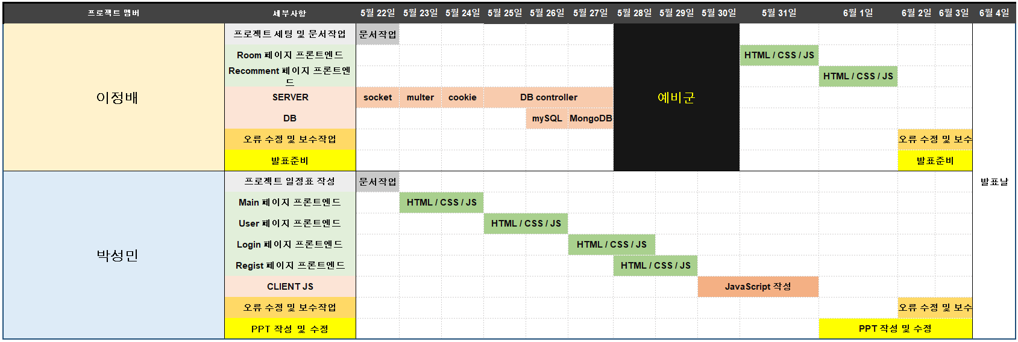
Colosseum Project
02
개인별 프로젝트 스케줄

Slide 9
Colosseum Project
프로젝트 사용기술
및 설계도
03

Slide 10

Colosseum Project
03
프로젝트 사용기술
프로젝트 사용기술

Slide 11
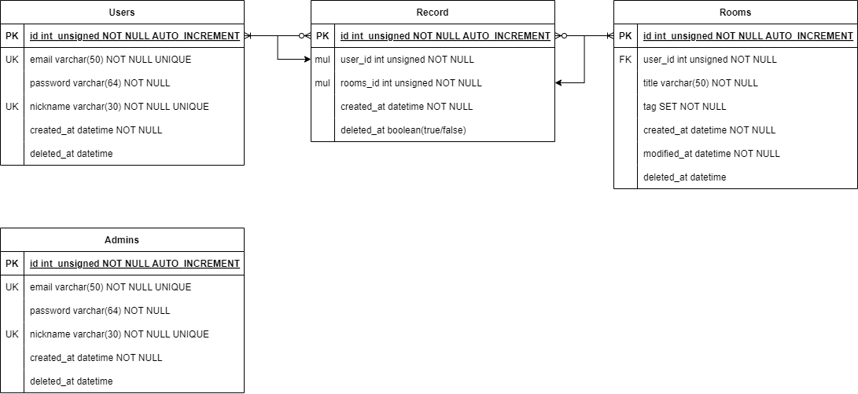
Colosseum Project
03
ERD 설계도

Slide 12
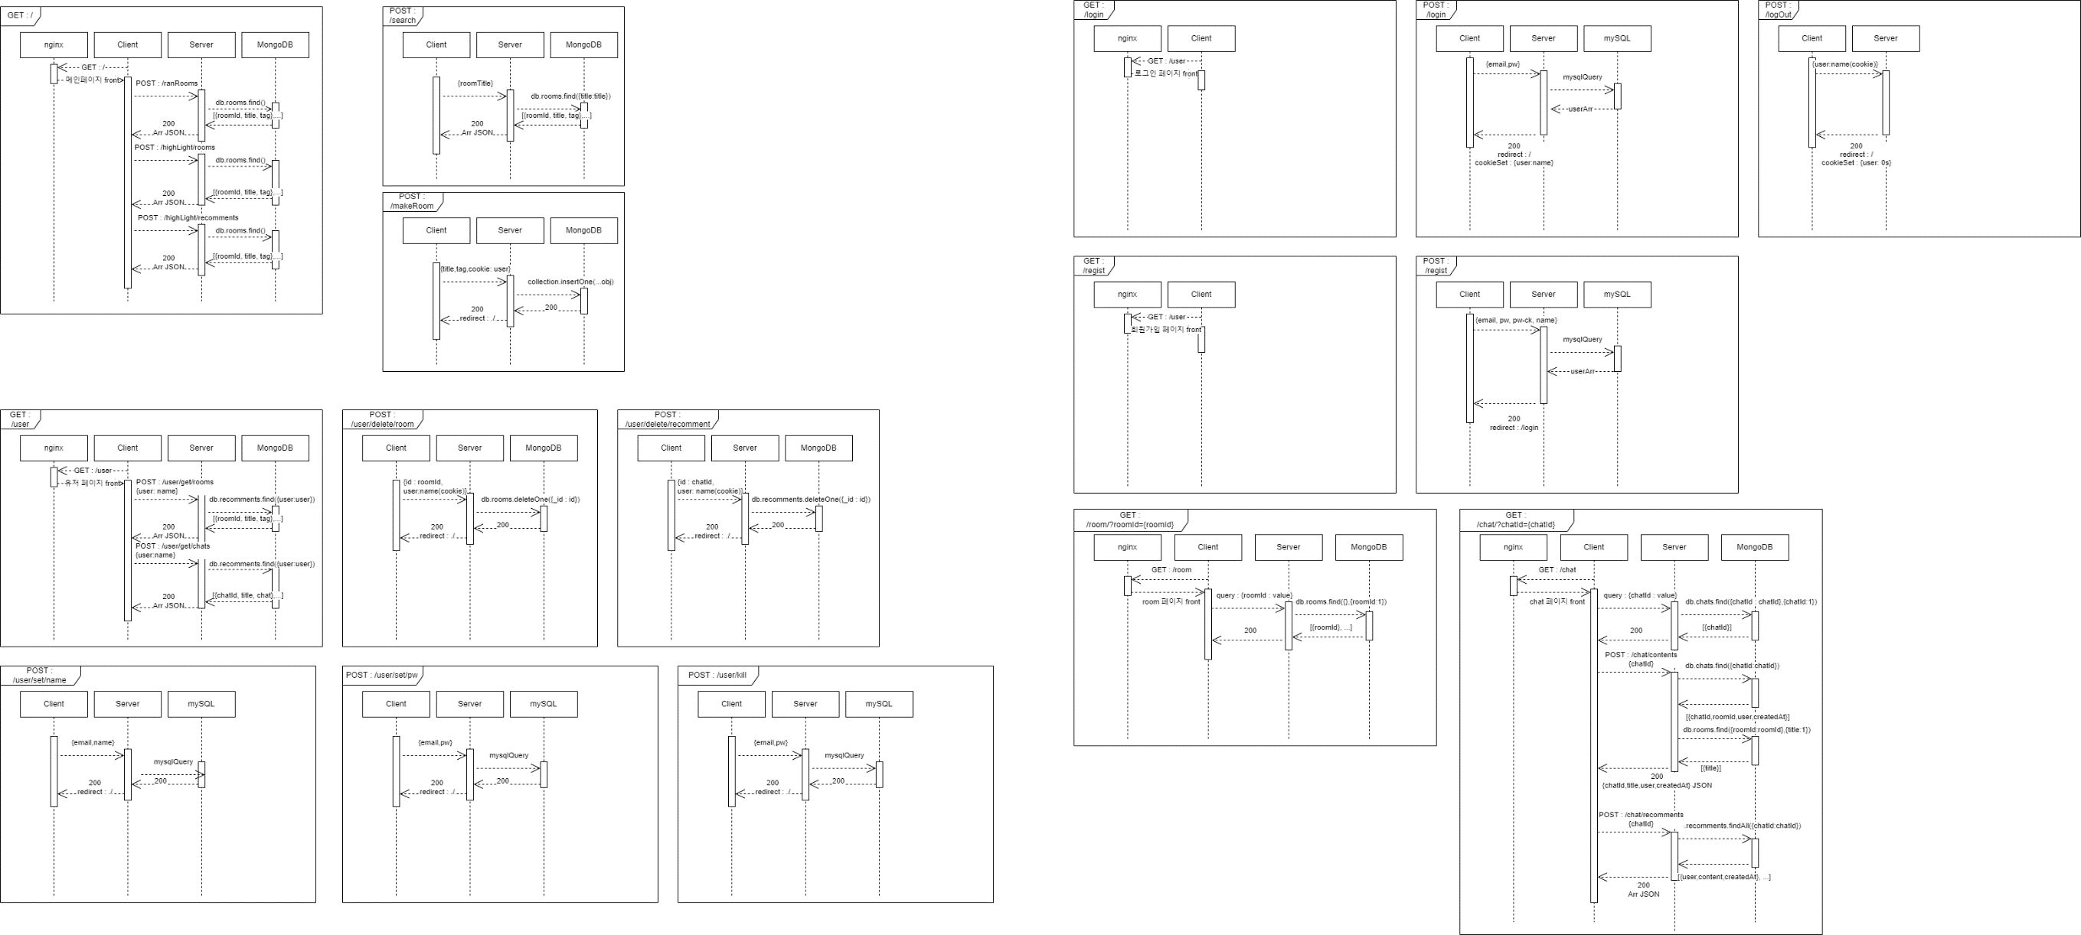
Colosseum Project
03
시퀀스 다이어그램 설계도

Slide 13
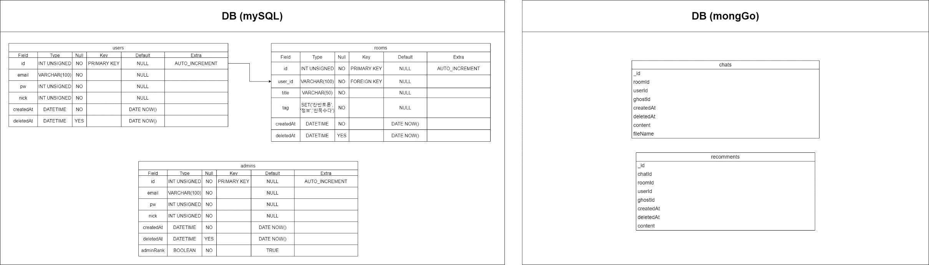
Colosseum Project
03
Mongo DB 설계도

Slide 14
Colosseum Project
프로젝트 시연
04

Slide 15
Colosseum Project
발생한 오류와 해결방법
05

Slide 16
Colosseum Project
05
발생한 오류와 해결방법
01
02
03
04
```
JSON 오류
배열 저장 방식 오류
이미지 업로드 오류
NGINX 캐쉬 오류
오류 : 서버에서 보내주는 json의 형태가 {{},{},{}} 의 형태라 배열 명령어와 충돌발생
해결방안 : [{},{},{}]로 해결
오류 : 배열의 저장 방식을 arr[number] 형태로 했더니 arr[1], arr[5]를 저장했을 경우 2,3,4 가 Empty 상태가 되어 for(const { a } of arr) 에서 오류 발생
해결방안 : 아래 코드로 해결
```js
countArr = countArr.filter((n) => n);
```
오류 : 이미지 업로드를 SERVER에서 불러오는데 오류 발생
해결방안 : 이미지 업로드 주소를 FRONT로 이동하여 해결
오류 : NGINX 캐쉬가 이전 HTML을 불러와서 충돌이 생기는 버그가 발
해결방안 : NGINX를 리로드하여 해결
``` bash
sudo nginx -s reload
```

Slide 17
Colosseum Project
마무리
06

Slide 18
Colosseum Project
06
마무리
첫 프로젝트를 마무리하며 느낀 중요한점
우선순위
스크럼
문서화
작성한 일정표와는 다르게 흘러가는
작업 내용
아침마다 작업 진행상황과
변경되는 내용을 팀원과 공유
회의한 내용을 공식 문서화하여
보관 및 공유
이번 경험으로 자신에게 맞는
작업의 우선순위를 파악
함께 작업하는 팀원과
지속적인 소통의 중요성을 느낌
작업의 방향성을 확립
기억보다는 기록이 중요

Slide 19
Colosseum Project
Q&A
07

Slide 20
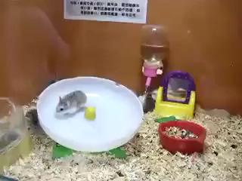

THANK YOU
지금까지 발표를 들어주셔서 감사합니다.
부족한점을 채워가며
앞으로 발전하는 개발자가 되겠습니다.

